Slide 1
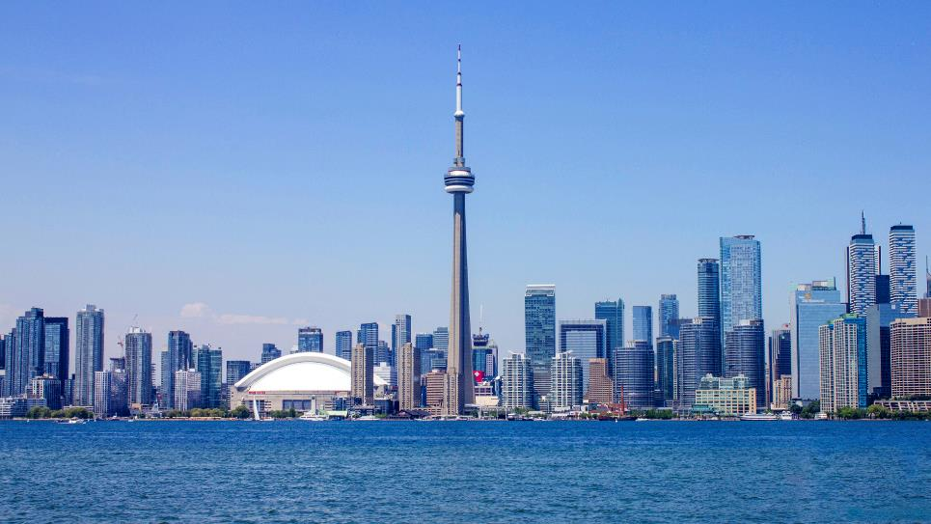
Lorient Vous Présente La Ville de Toronto (Canada )
Horizon de Toronto vu de Centre Island le 21 juin 2020

Slide 2
Toronto, capitale de la province de l'Ontario, est l'une des principales villes canadiennes, située sur la rive nord-ouest du lac Ontario. Cette métropole dynamique inclut nombre de gratte-ciel vertigineux, dominés par l'emblématique tour CN. Toronto abrite également de nombreux espaces verts, du parc ovale de Queen's Park à High Park, qui s'étend sur 1,6 km2 et offre des sentiers, des installations sportives et un zoo

Slide 3
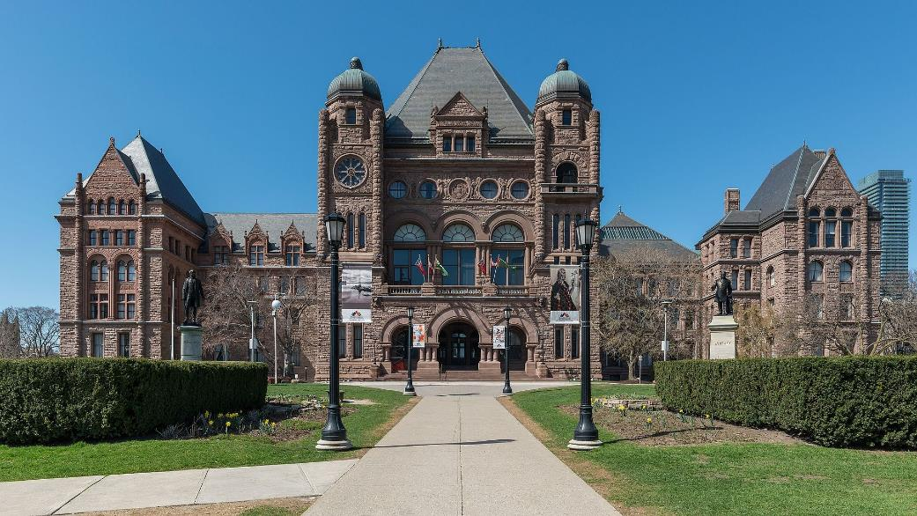
Une vue sud du Palais législatif de l'Ontario, Toronto

Slide 4
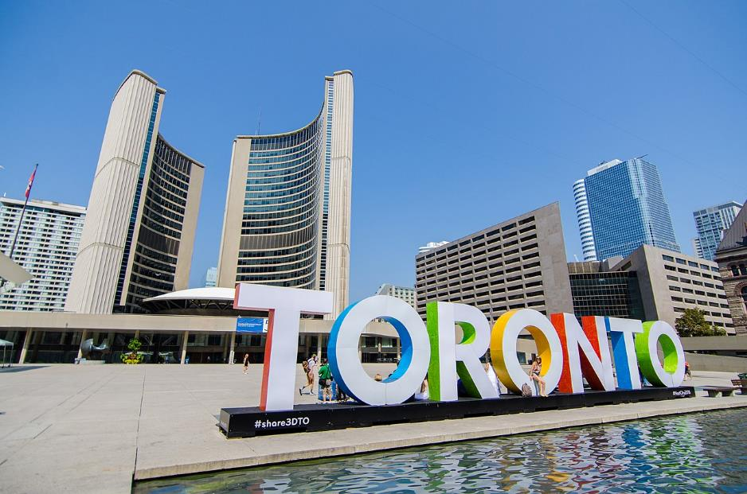
Une vue sud du Palais législatif de l'Ontario, Toronto

Slide 5
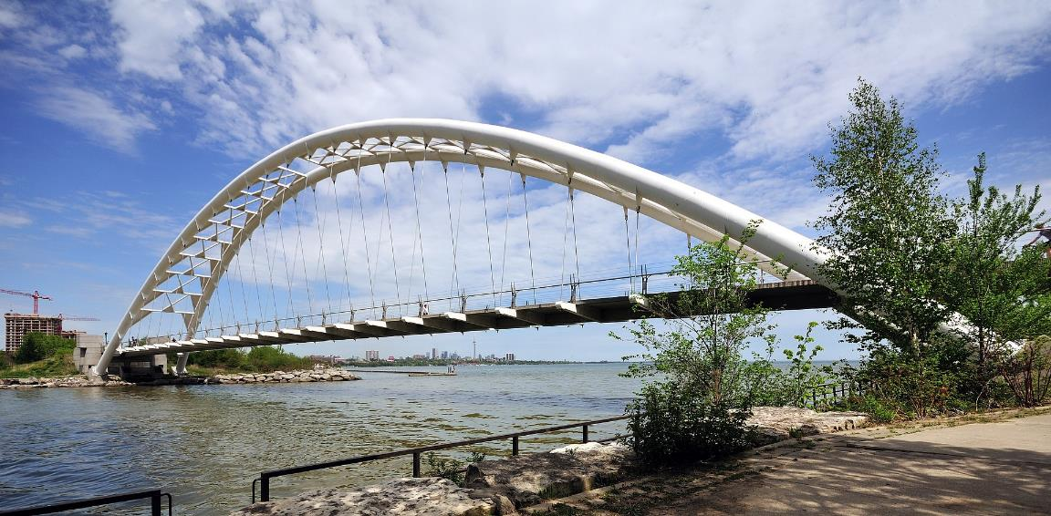
Le pont en arc de Humber Bay et Humber Bay, en arrière-plan, la ligne d'horizon de Toronto est visible

Slide 6
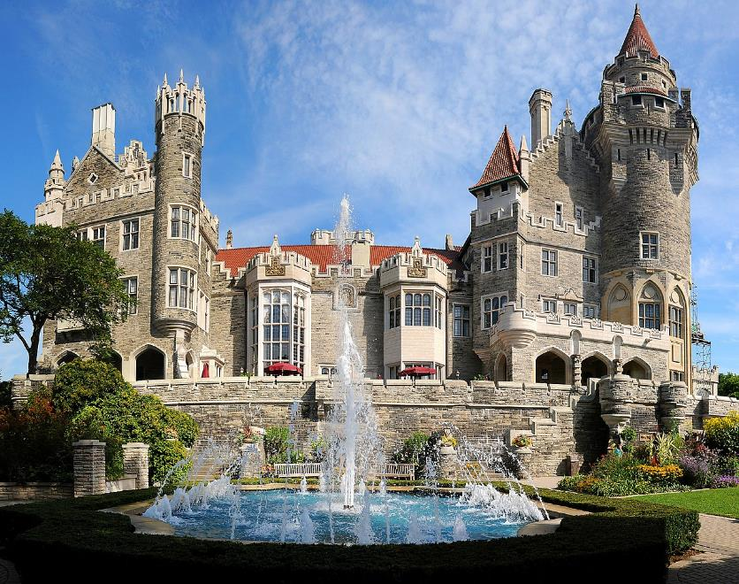
Casa Loma

Slide 7
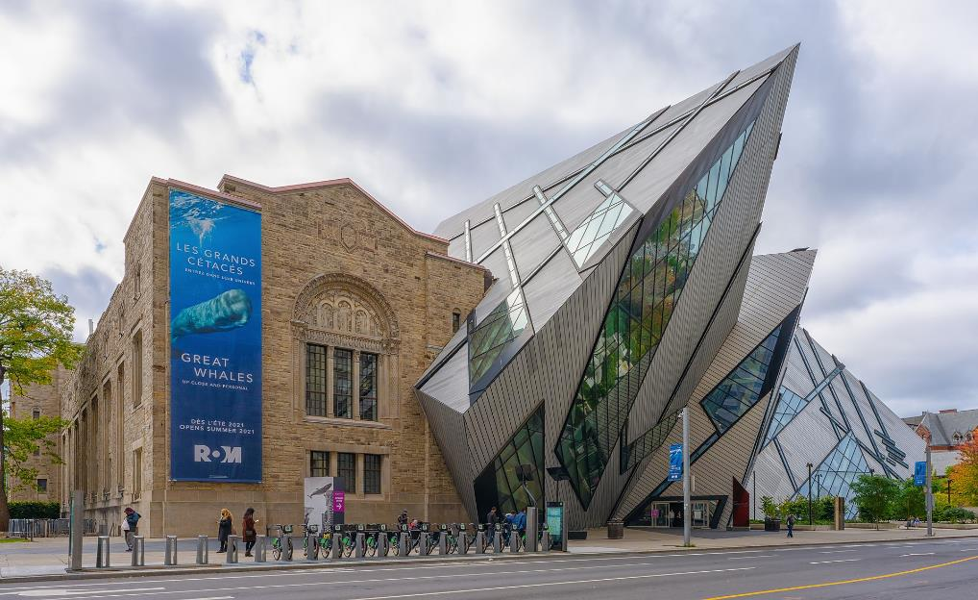
Musée royal de l’Ontario à l’automne 2021

Slide 8
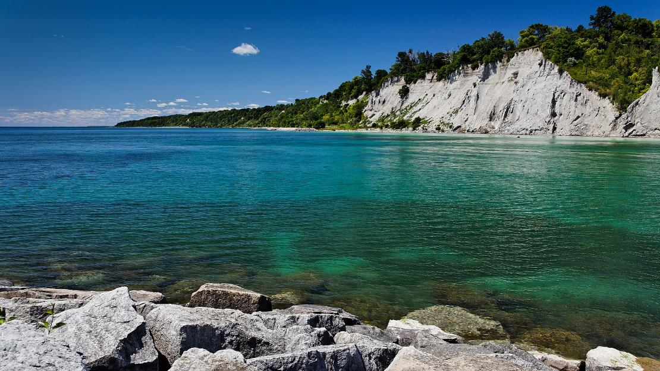
Falaises de Scarborough

Slide 9
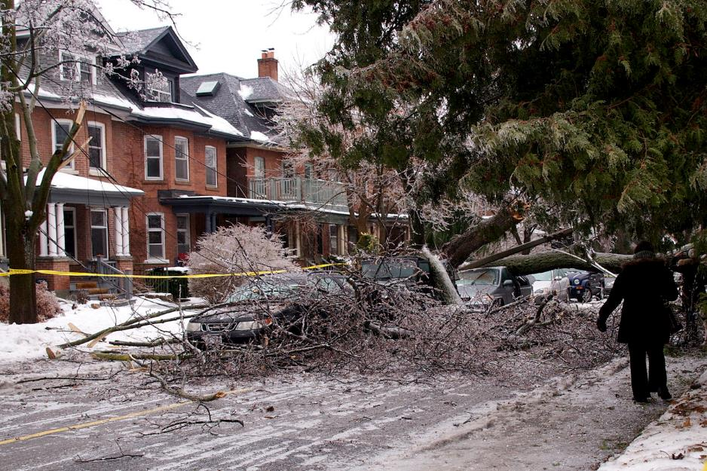
Dommages causés par un arbre tombé après le passage du complexe de tempêtes de décembre 2013 à Toronto

Slide 10
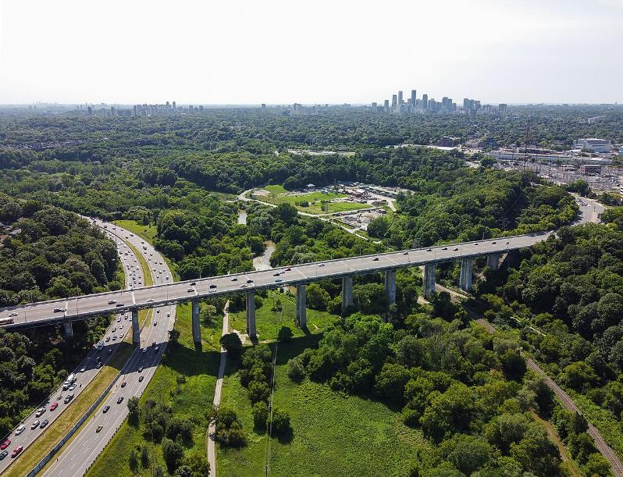
Pont Leaside traversant le ravin de la vallée du Don . Le système de ravins de Toronto et ses voies navigables traversent le paysage de la ville.

Slide 11
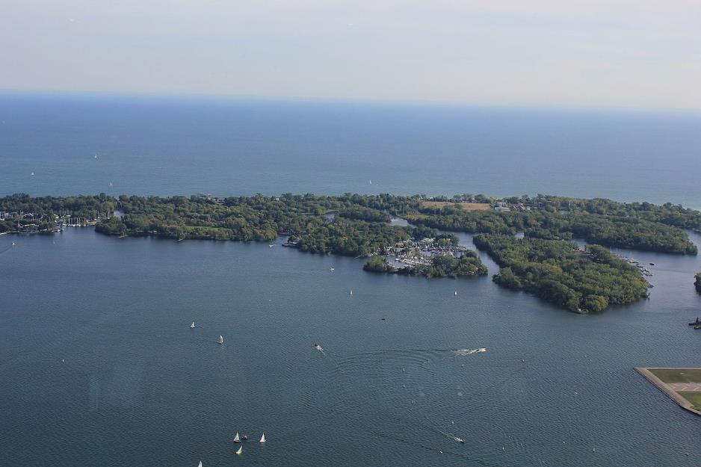
Vue des îles de Toronto , une chaîne d'îles qui délimite le port intérieur de Toronto

Slide 12
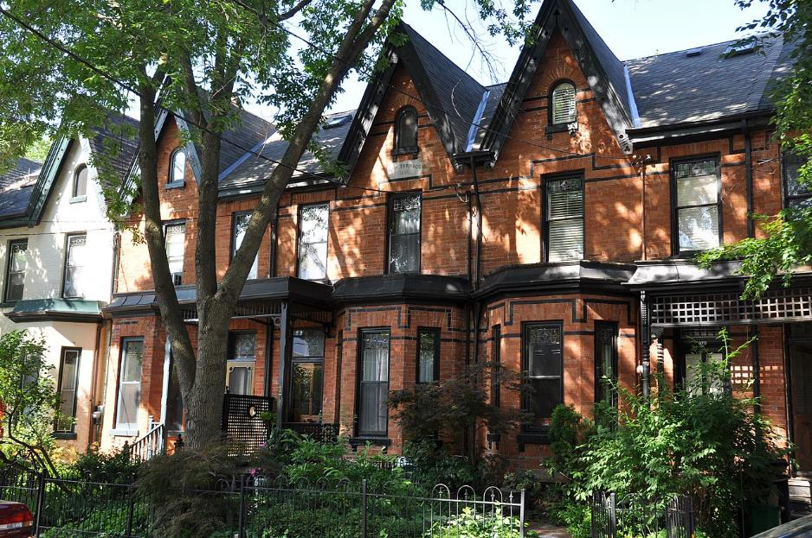
Les maisons à baies et à pignon de l'époque victorienne constituent un style architectural distinctif de résidence omniprésent dans les vieux quartiers de Toronto.

Slide 13
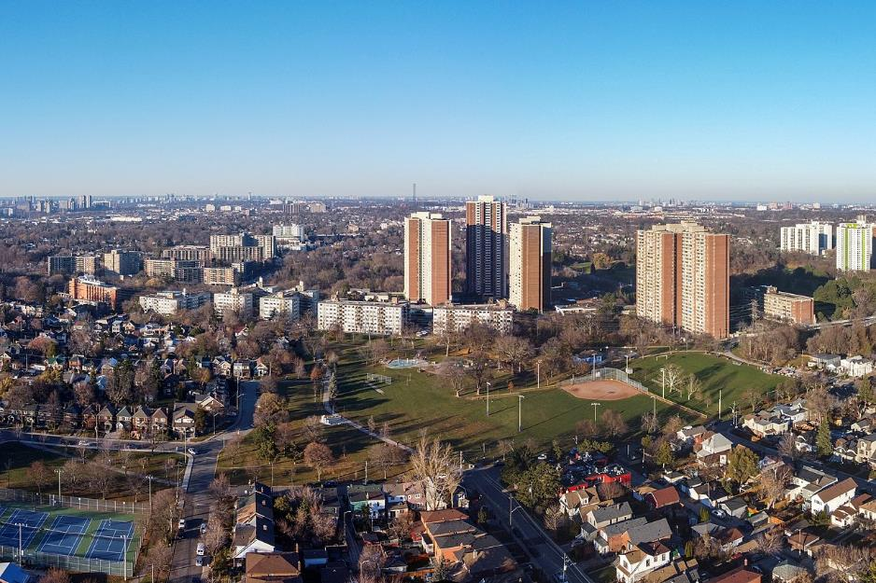
Ville du croissant

Slide 14
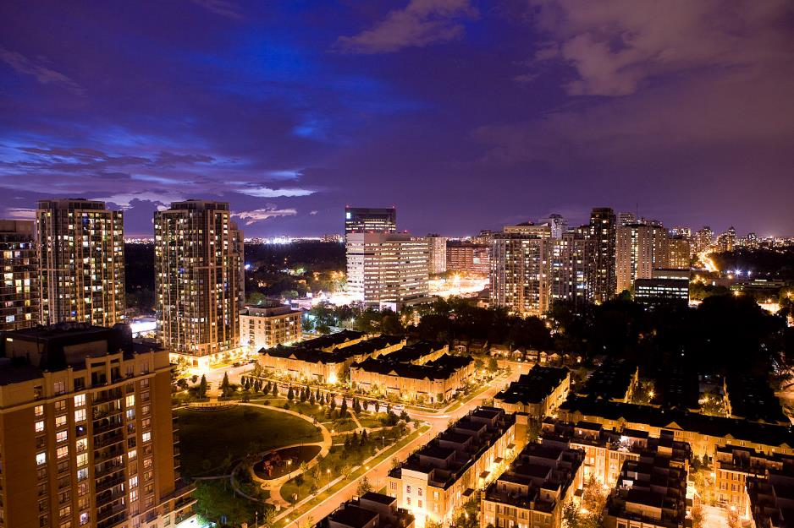
York, Toronto la nuit

Slide 15
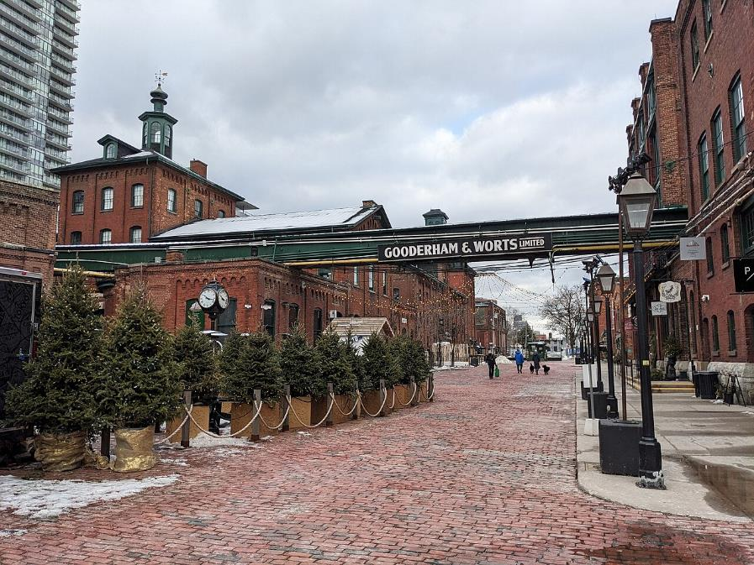
Le district des distilleries de Toronto en 2023

Slide 16
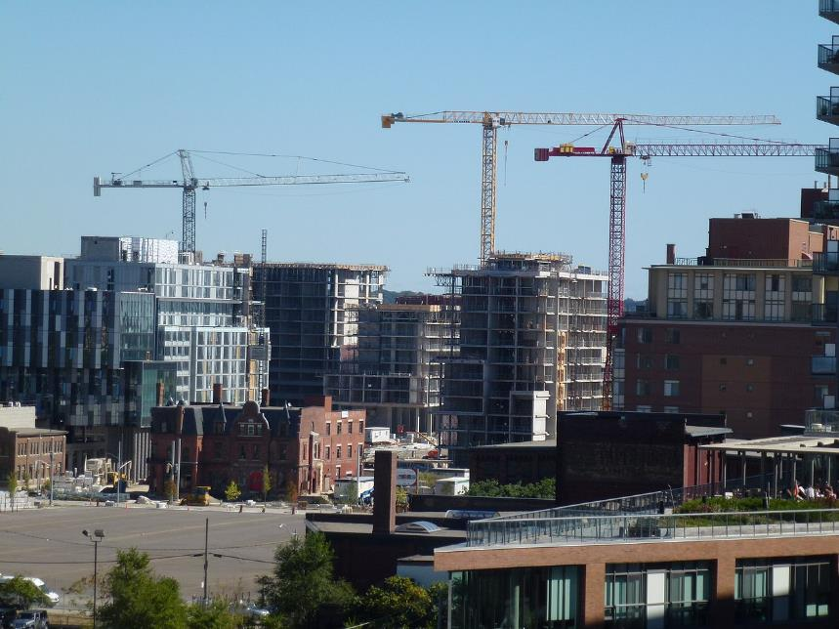
Le West Don Lands est un ancien site industriel du centre-ville de Toronto

Slide 17
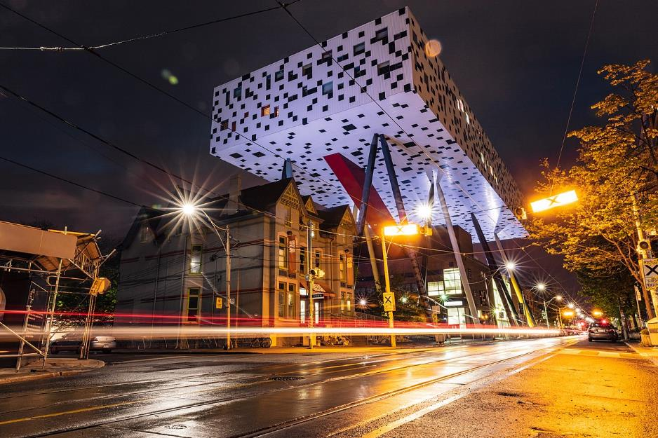
Achevé en 2004. Le projet, issu d'un processus de conception participative, consiste en une boîte à quatre étages du sol soutenue par une série de piliers

Slide 18
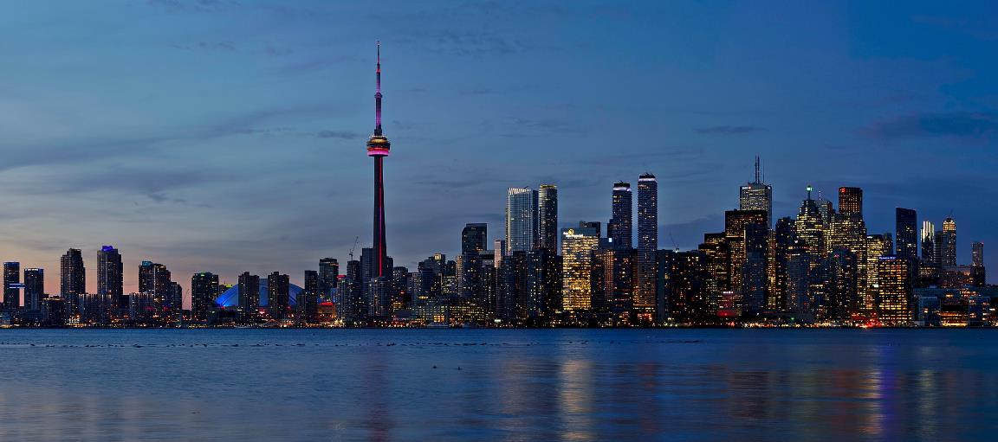
Horizon de Toronto depuis le port de Toronto en direction nord au crépuscule, en 2018

Slide 19
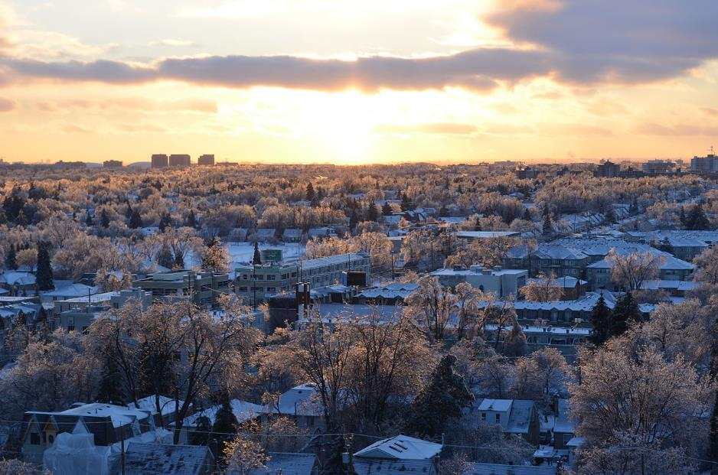
Horizon de North York - Tempête de verglas nord-américaine de décembre 2013

Slide 20
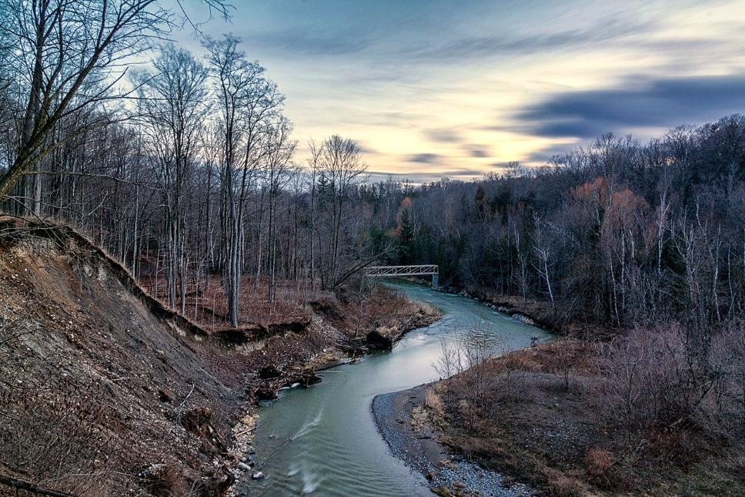
Le parc urbain national de la Rouge est un parc national situé à Scarborough .

Slide 21
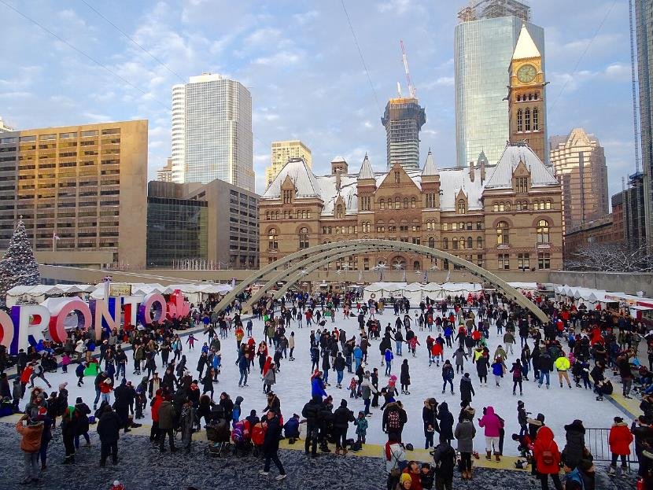
Hôtel de ville de Toronto
Nathan Phillips Square est la place principale de la ville. La place comprend un bassin réfléchissant qui est transformé en patinoire en hiver.

Slide 22
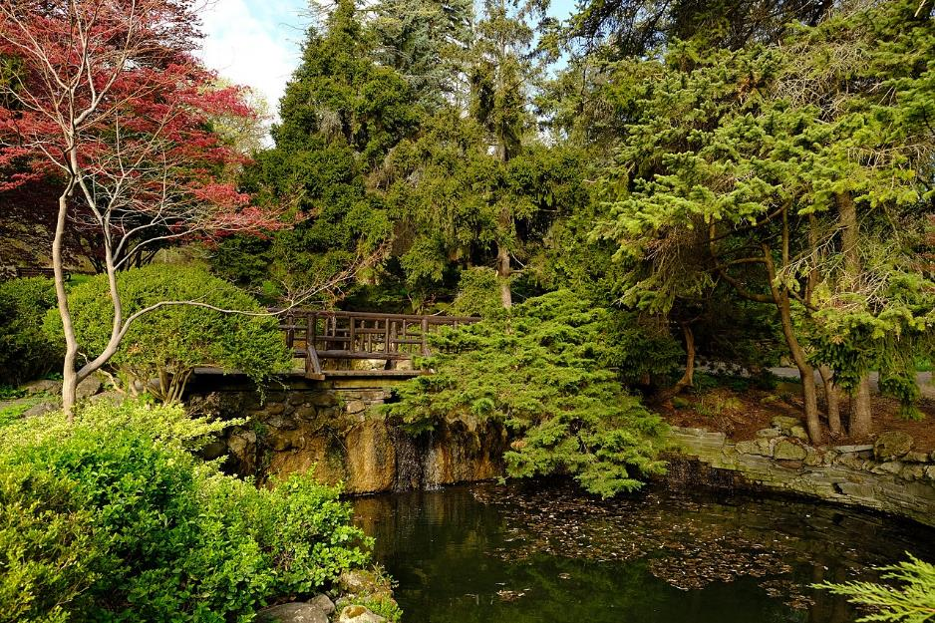
Le printemps est arrivé à James Gardens ! Toronto, le 13 mai 2018

Slide 23
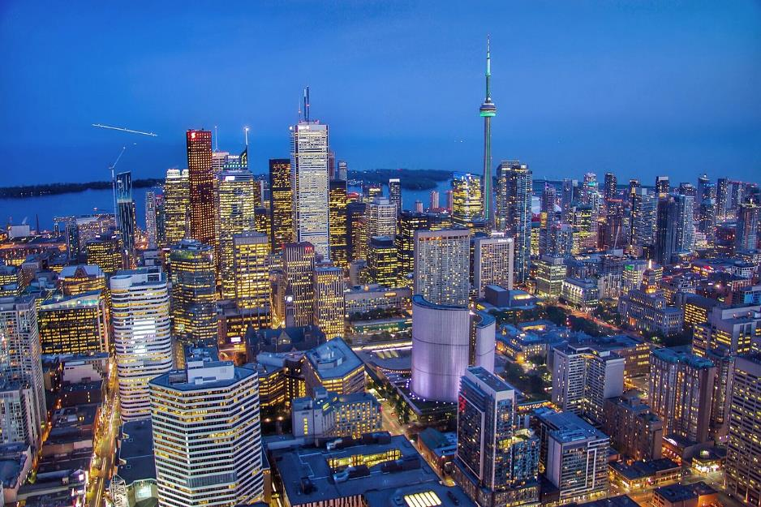
Vue vers le quartier financier de Toronto

Slide 24
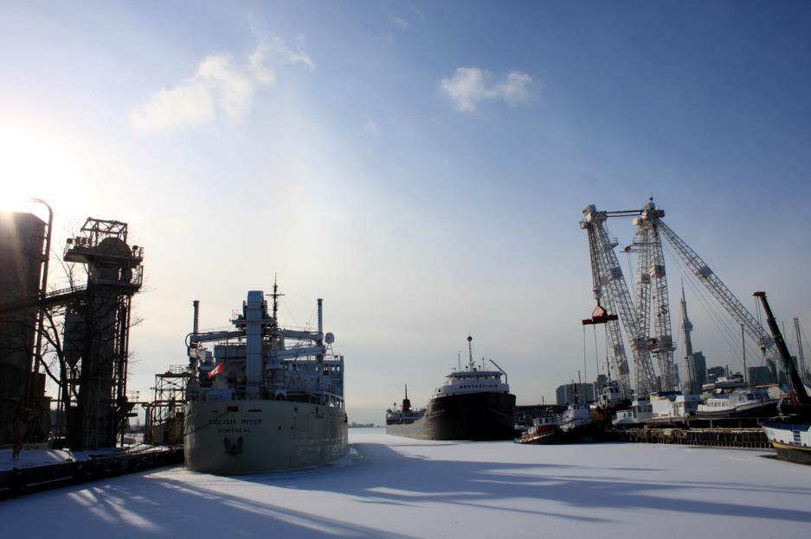
Cargos lacustres amarrés dans le port de Toronto

Slide 25
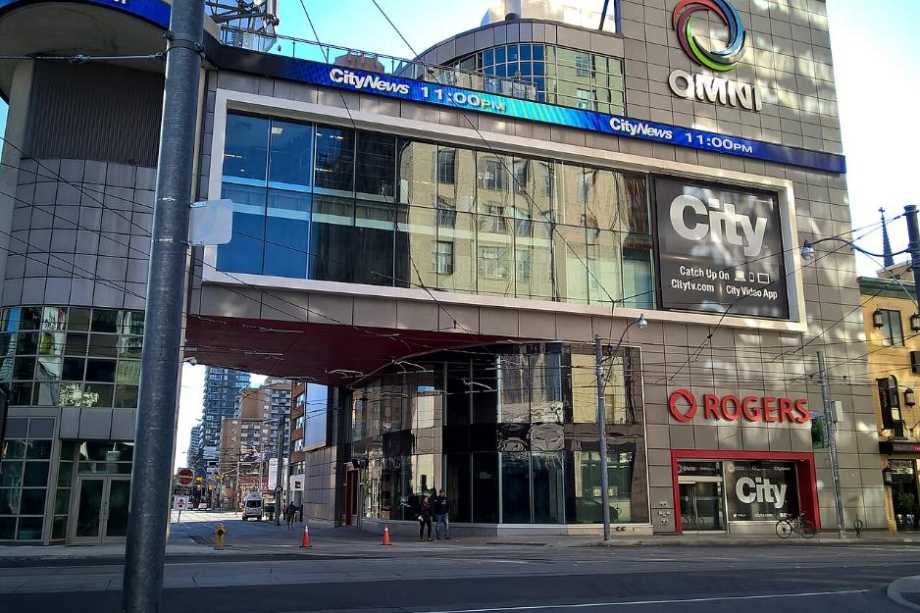
Omni Television-Citytv

Slide 26
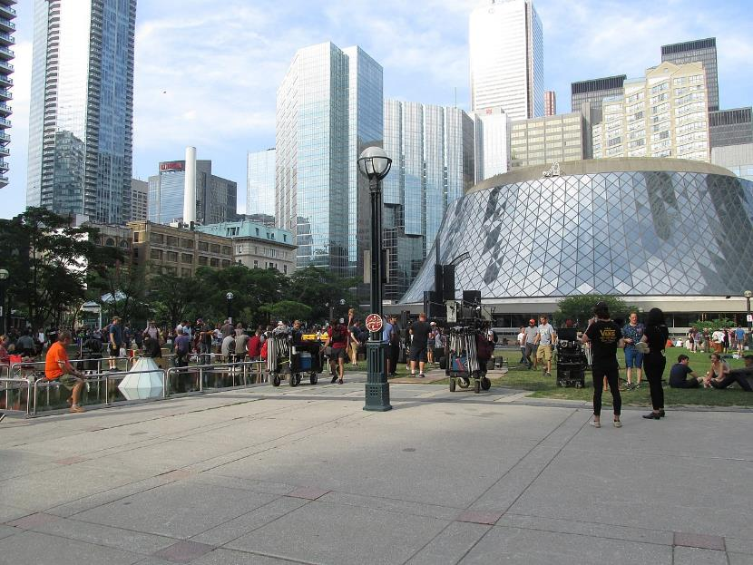
Plus de détails
Production du film The Boys at Pecaut Square

Slide 27
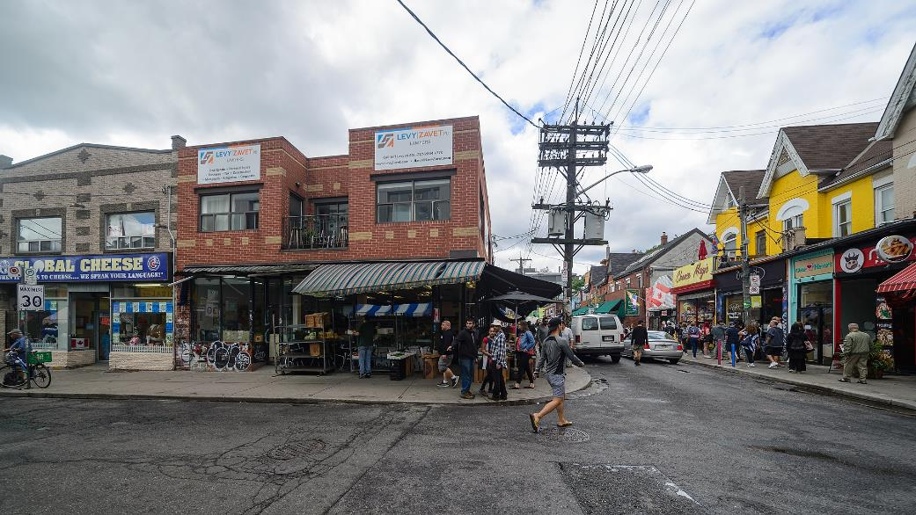
Kensington Market , un quartier qui est aussi en partie un marché en plein air

Slide 28
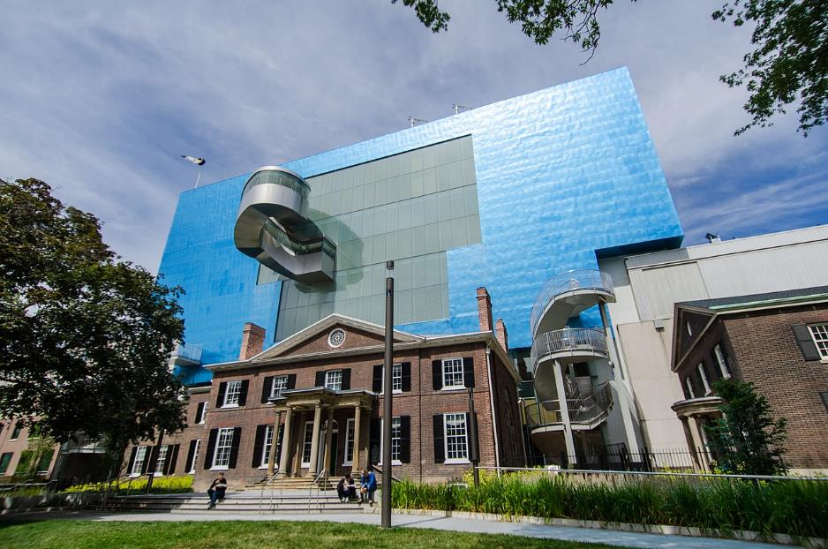
Plus de détails
La façade sud du Musée des beaux-arts de l'Ontario

Slide 29
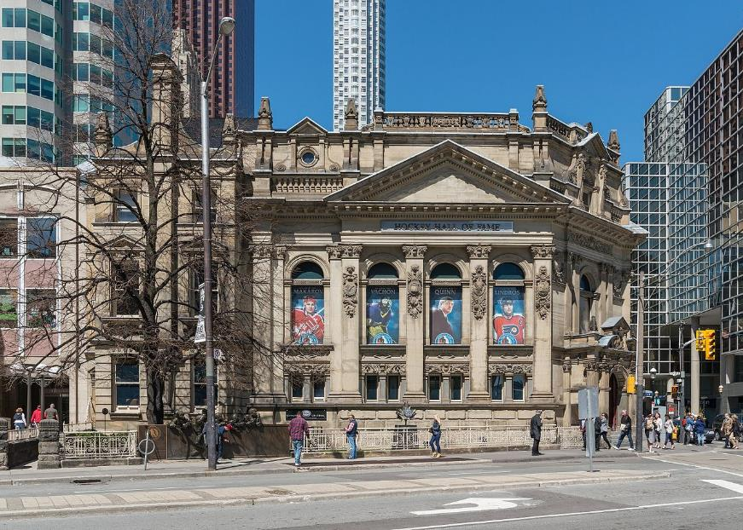
Le Temple de la renommée du hockey est un musée dédié au hockey sur glace , ainsi qu'un Temple de la renommée .

Slide 30
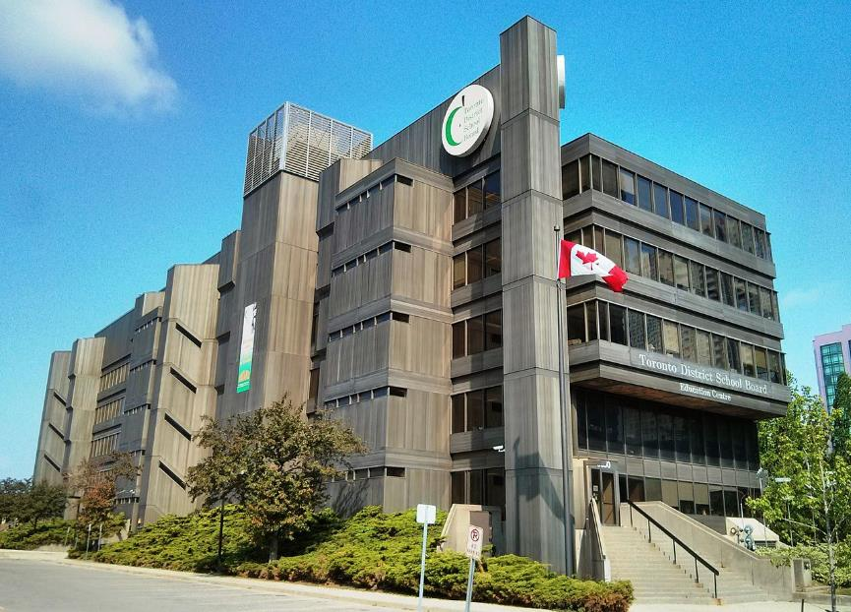
Siège social du Toronto District School Board , l'un des quatre conseils scolaires publics en activité dans la ville

Slide 31
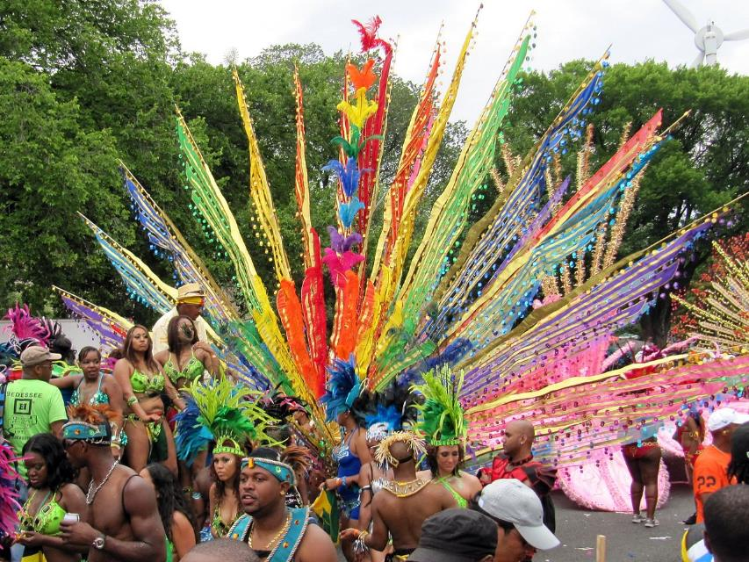
Le grand défilé du festival Caribana sur Lake Shore Boulevard

Slide 32
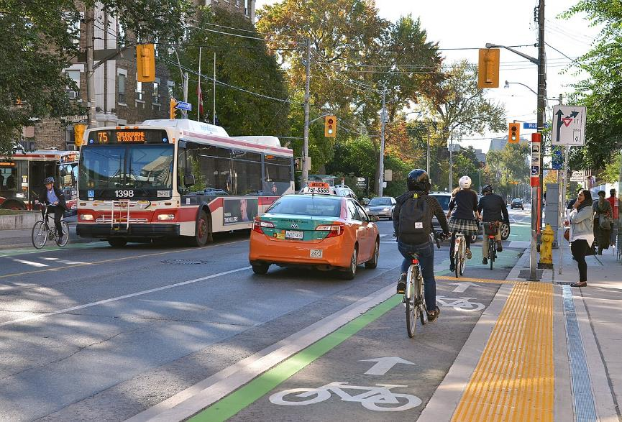
Lorient Vous A Présenté La Ville De Toronto (Canada )
Les Images Et Le Son Du Net
Daniel
Toronto Bike Lanes (Sherbourne Street) Bandes cyclables de Toronto (rue Sherbourne)

